Slide 1
暨南大学 · 电子信息（计算机技术）
基于先验本体约束与双空间表示学习的
APT 组织攻击偏好预测方法
A Method for APT Organization Attack Preference Prediction
Based on Prior Ontology Constraints and Dual-Space Representation Learning
答辩人：李之聿 指导教师：孙玉霞 副教授
专业学位 · 硕士论文答辩 2026 年 6 月
1/18
Notes:
各位老师好，我是李之聿。我的论文题目是《基于先验本体约束与双空间表示学习的 APT 组织攻击偏好预测方法》。接下来我将从研究背景、问题定义、方法设计、实验结果和总结展望五个部分进行汇报。

Slide 2
01 研究背景与动机
APT 攻击的核心特征
2024 年全球 APT 攻击目标行业分布
• 长期潜伏、定向攻击、多阶段协同
• 攻击链：初始入侵→权限提升→横向移动→数据窃取
• TTP 层面呈现稳定的阶段化模式（Cyber Kill Chain）
• 组织级工具链与攻击路径存在跨事件高度复用
（Lazarus、Gamaredon 等组织实证）
22%
政府部门
16%
NGO / 高价值个人
11%
高校与科研机构
9%
金融行业
42%
其他
研究缺口与意义
威胁情报碎片化
IOC 与 TTP 彼此独立，缺乏统一建模，难以形成系统性 APT 行为认知
欧式 KGE 几何瓶颈
叶子节点密集（MAL+TOOL>40%），欧式空间容量多项式增长，
产生几何拥挤效应
目标
基于历史情报预测 APT 组织工具偏好与攻击目标，实现 被动响应→主动防御
2/18
Notes:
从题目出发，APT是高级持续性威胁的简称,它具有长期潜伏、定向攻击和多阶段协同等特点。APT 组织在不同活动中往往会复用特定的工具、漏洞和攻击目标,因此其行为存在可学习的偏好模式。

Slide 3
02 任务定义：APT 攻击偏好预测的形式化
知识图谱定义
攻击偏好预测子空间 𝒯_pref
G = (ℰ, ℛ, 𝒯 )
ℰ — 实体集合（1,476 / 1,483） ℛ — 关系类型（11 / 12 类） 𝒯 ⊆ ℰ × ℛ × ℰ — 已观测三元组
h ∈ ℰ_{APT} , r ∈ {target, use, exploit}
链接预测任务
target → 预测攻击目标行业 use → 预测调用工具 exploit → 预测利用漏洞
(h, r, ?) → t* = arg max f(h, r, t)
评估设计
任务驱动单向严格过滤设定 — 区别于标准双向平均设定 ① 仅评估尾实体检索 (h, r, ?) — 对应前瞻性威胁预警，而非攻击溯源 ② 候选池 = 全量实体集（|ℰ| = 1,483），模拟真实防御中大海捞针场景 ③ 严格过滤：剔除训练/验证/测试中所有已知真实三元组（当前查询除外） Hits@10 含义：真实目标出现在前10名候选 → 模型需要从候选实体集合中找出最可能的尾实体 t 并尽可能把正确答案排在前面。
3/18
Notes:
从知识图谱角度看,预测这种偏好可以建模为链接预测任务:给定查询三元组 (h,r,?),其中 h是 APT 组织、r是target、use、exploit 三类偏好关系,模型需要从候选实体集合中找出最可能的尾实体 t并尽可能把正确答案排在前面。

Slide 4
03 两大核心挑战：稀疏性 × 几何容量
挑战 1 数据层：稀疏 + 层级缺失
挑战 2 模型层：欧式容量瓶颈
图谱规模：1,476 实体，4,746 三元组，平均节点度 ≈ 4.9 实体分布严重倾斜： MAL（308）+ TOOL（175）= 占节点总量 > 40% CAMPAIGN 仅 6 个（最顶层） 层级关系系统性缺失： 实体标签扁平（21 类细粒度），无显式 层级结构 大量底层实体只是作为孤立事实节点存在,没有被归入更高层的语义类别。 层级链路缺失导致双曲嵌入缺乏锚点
欧式空间容量：体积 ∝ r^d（多项式增长） 树状结构节点数：∝ exp(d)（指数增长） → 几何拥挤（Geometric Crowding）效应 : 大量叶子节点（哈希值、MAL变种） 在低维欧式空间中相互叠压， 无法有效区分不同层级节点 直接双曲训练的工程挑战： 梯度更新需在黎曼流形切空间寻找测地线 → 数值不稳定，随机初始化易发散 → 预训练语义无法无损迁移至双曲架构
Org → Campaign → Tool → Variant
Vol^{ℍ}(r) ∝ exp(r) vs Vol^{ℝ}(r) ∝ r^{d}
层级链：APT → Campaign → Tool → MAL
4/18
Notes:
但是,在 APT 场景下直接做知识图谱补全,面临两个主要困难。
第一个困难是数据层面的稀疏性和结构不足。威胁情报来自安全报告,实体类型很细,包括 APT 组织、战役、恶意软件、漏洞、哈希、IP、域名等,但原始图谱中缺少显式的层级结构——大量底层实体只是作为孤立事实节点存在,没有被归入更高层的语义类别。
第二个困难是模型层面的几何空间不完全匹配。APT 图谱天然包含类似“组织—战役—工具—恶意软件”这样的层级结构，而传统知识图谱嵌入大多在欧式空间中学习。当底层节点数量较多时，欧式空间容易出现几何拥挤问题，也就是大量叶子节点在嵌入空间中难以区分。双曲空间的体积随半径呈指数增长，更适合表示树状和层级结构，但如果直接在双曲空间中随机初始化训练，又容易出现优化不稳定和语义信息不足的问题。
因此，本文的核心研究问题可以概括为两点：
第一，如何在不引入大语言模型幻觉的前提下，为 APT 图谱补充可靠的层级先验结构？
第二，如何把欧式空间中较稳定的语义表示，与双曲空间中更适合层级建模的几何能力结合起来，用于攻击偏好预测。

Slide 5
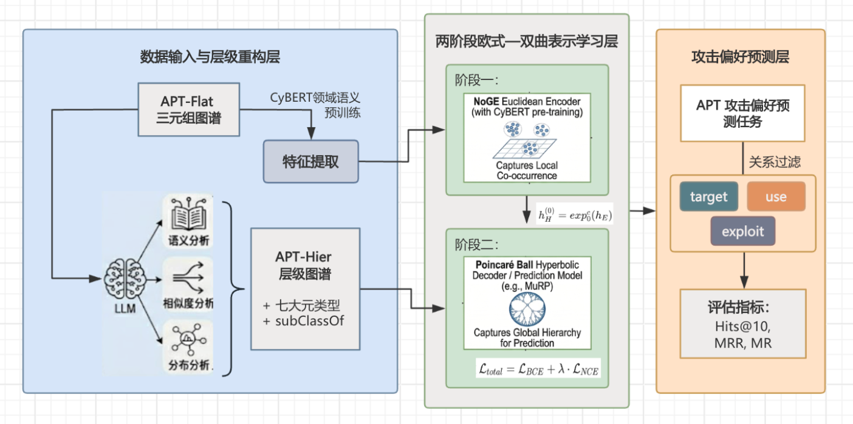
04 整体方法框架：数据层 ⊕ 模型层
【围绕上述问题，本文提出了一个由数据层先验本体约束和模型层双空间表示学习共同组成的整体方法框架。】
5/18
Notes:
围绕上述问题，本文提出了一个由数据层先验本体约束和模型层双空间表示学习共同组成的整体方法框架。

Slide 6
04 整体方法框架：数据层 ⊕ 模型层
数据层
模型层
APT-Flat
阶段一：欧式编码
1476实体 · 11关系 · 4746三元组
CyBERT + DualQGNN
h(l)=tanh(Σ a·W⊗h(l-1))
局部语义和邻域结构
▼ STIX2.1标准 + Ward 层次聚类
偏好
预测
21类→7类语义抽象
▼ 指数映射
▼ LLM (GPT-4) 命名
→
→
高层本体框架 𝒞
h̃_E → h_H = exp(h̃_E)
将欧式嵌入投影到庞加莱球中
局部等距·信息无损
▼ 确定性规则注入
Hits@10
= 0.514
1,253条 subClassOf 层级关系
阶段二：双曲解码
APT-Hier
MuRP on Poincaré Ball
f = -d_B(h'_r, t'_r)+b_h+b_t
层级结构优化
1483实体 · 12关系 · 5999三元组
【两个部分不是简单堆叠关系：数据层补层级信号 · 模型层用双曲空间兑现几何收益】
5/18
Notes:
在数据层，本文构建了 APT-Hier 数据集。原始 APT-Flat 数据集包含 1,476 个实体、11 类关系和 4,746 条三元组。本文先利用大语言模型对 21 类细粒度实体标签进行高层语义归纳，得到 7 个高层抽象节点；然后不让大语言模型直接生成事实关系，而是采用确定性映射规则，注入 1,253 条 subClassOf 层级关系。重构后，APT-Hier 包含 1,483 个实体、12 类关系和 5,999 条三元组。
在模型层面，本文设计了欧式——双曲两阶段表示学习框架。第一阶段先在欧式空间中学习实体的局部语义和邻域结构，第二阶段通过指数映射将欧式嵌入投影到庞加莱球中，再利用双曲测地线距离完成层级结构优化和偏好排序。
这两个部分不是简单堆叠关系。数据层重构为双曲建模提供更明确的层级结构；模型层的双曲空间又能够更好地利用这种层级先验。因此，本文重点验证的是二者之间是否存在协同作用。

Slide 7
05 先验本体约束 Ω_onto 的形式化定义
Ω_{onto} = { 𝒱_{closed}, 𝒞, ℳ, ℛ_{hier} }
封闭词表约束
确定性映射字典
𝒱_closed
底层实体 + 7 个高层节点构成的封闭集合
确保注入三元组两端均在词表内
∀(h,subClassOf,t)∈𝒯_inject: h∈𝒱_closed ∧ t∈𝒱_closed
ℳ
人工校验的细粒度类型→高层节点映射规则
LLM 仅参与命名；关系生成由确定性脚本执行
消除开放域生成的事实幻觉风险
高层本体框架
单向层级关系集
𝒞
7 个高层抽象节点：
Strategic_Core / Context / Target_System
Methodology / Attack_Resource / IOC_Network / IOC_Hash
ℛ_hier
由 ℳ 诱导生成的 subClassOf 三元组集合（1,253条）
单向（底层实例→抽象节点），无横向连接
不引入额外新实体
⚠ Ω_onto 作用于数据重构阶段，不是优化目标中的正则项 — 约束在数据层施加，不影响损失函数设计
6/18

Slide 8
06 APT-Hier 三步构建：语义归纳 + 规则注入
预研驱动
Step 1 语义特征与层次聚类
Step 2 LLM 辅助语义对齐
Step 3 确定性规则注入
原始 APT-Flat
包括 APT、CAMPAIGN、OS、URL、IP、FILE、MD5、SHA1、SHA2、VULNAME、VULID、ACT、MAL 等 21 类。
① 成对余弦相似度矩阵
S ∈ R^{21×21}
对角高亮块揭示同源聚合 MD5/SHA1/SHA2 极强内聚
② Ward 最小方差层次聚类
基于相似度结构进行层次聚合
收敛为 7 个结构稳定簇分支
GPT-4 命名（受控闭集）
输入各簇的细粒度标签列表 要求结合安全背景生成高层名称 7 个高层抽象节点 𝒞
Strategic_Core, Context, Target_System, Methodology Attack_Resource, IOC_Network, IOC_Hash 权威框架锚定
STIX 2.1 × MITRE ATT&CK 交叉验证
确认这 7 个节点的命名在网安领域有可解释的标准对应
LLM 能力的实证验证
只提供真实三元组语境,让 LLM 在闭集约束下独立推断它们的语义角色
语境消歧准确率 81%
不使用 LLM 生成关系
仅用 LLM 做高层命名 三条约束原则
① 闭集词表约束 ② 单向映射（底层→高层） ③ 语义一致性（确定性字典） 注入规模
1,253 条 subClassOf 三元组精准生成 代码级校验（零随机生成） 风险规避
从源头切断事实幻觉
与语义漂移风险
→
→
7/18
Notes:
下面先介绍数据层的本体重构方法。
原始 APT 图谱中实体类型很细，包括 APT、CAMPAIGN、OS、URL、IP、FILE、MD5、SHA1、SHA2、VULNAME、VULID、ACT、MAL 等 21 类。这种细粒度划分有利于保留威胁情报细节，但带来两个问题：一是不同类型之间缺乏显式上位概念，二是底层 IOC、哈希、恶意软件节点数量很多，使图谱整体更稀疏。
针对这两个问题,最初的想法是直接借助大语言模型对 21 类实体进行高层语义聚合。但在进入正式流程之前,我们先做了一个预研验证——从训练集中抽取 100 个具有多重语义的实体样本,只提供真实三元组语境,让 LLM 在闭集约束下独立推断它们的归属。结果显示语境消歧准确率为 81%,也就是说,LLM 在这个任务上具备一定的判别能力,但每 5 个实体里大约有 1 个会被误判。

Slide 9
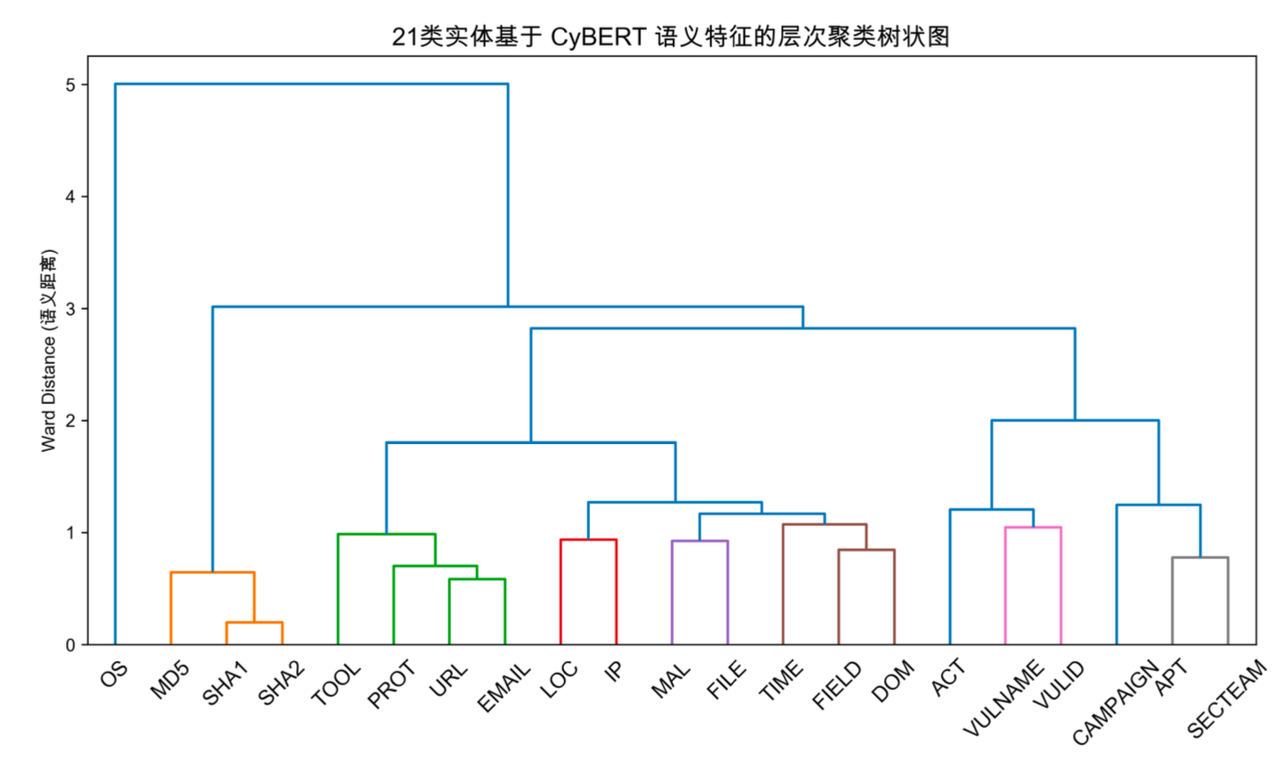
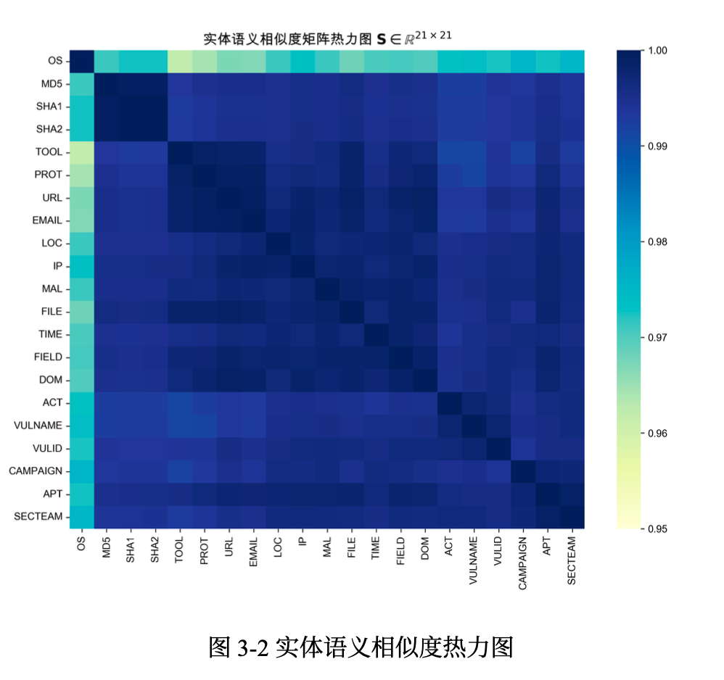
06 APT-Hier 三步构建：语义归纳 + 规则注入
Step 1 语义特征与层次聚类
① 成对余弦相似度矩阵
输入语义描述到 CyBERT 网安领域预训练模型，提取向量
相似度矩阵：S ∈ R^{21×21}
语义相近的实体类型呈现出较强的内聚性 MD5/SHA1/SHA2 极强同源聚合
② Ward 最小方差层次聚类
基于相似度结构进行层次聚合
收敛为 7 个结构稳定簇分支
数据驱动的统计方法,为后续 LLM 命名提供了客观的聚类边界。
7/18
Notes:
第一步是语义特征提取与层次聚类。 我们首先把每个细粒度实体类型的语义描述输入到 CyBERT 网安领域预训练模型,提取出 21 类实体的语义向量,并计算它们之间的成对余弦相似度,得到一个 21 × 21 的相似度矩阵。从 PPT 上的热力图可以看到,一些语义相近的实体类型呈现出较强的内聚性——最典型的就是 MD5、SHA1、SHA2 这三类哈希指纹,它们形成了极强的同源聚合。
在相似度矩阵的基础上,我们进一步用 Ward 最小方差层次聚类对 21 类实体进行自底向上的聚合,最终收敛为 7 个结构稳定的簇分支。这一步完全是数据驱动的统计方法,为后续 LLM 命名提供了客观的聚类边界。

Slide 10
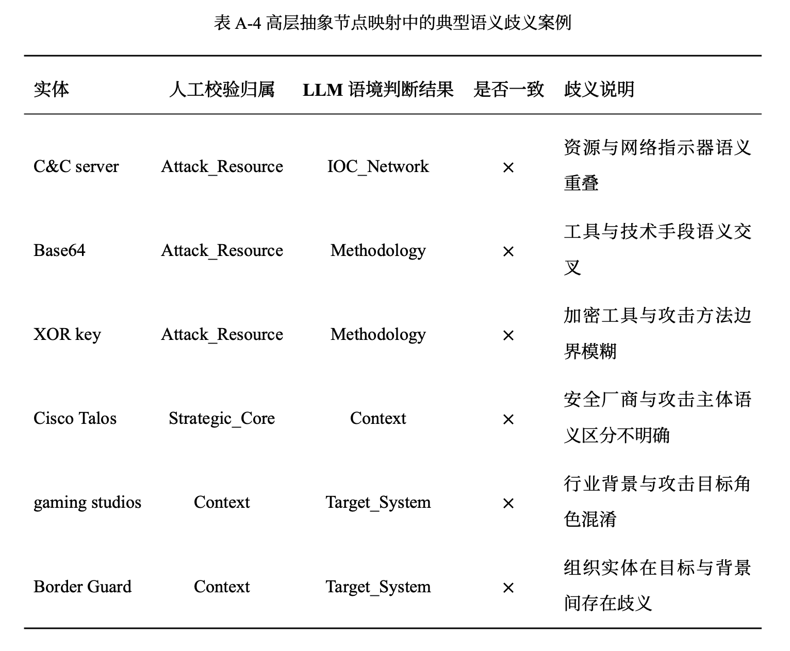
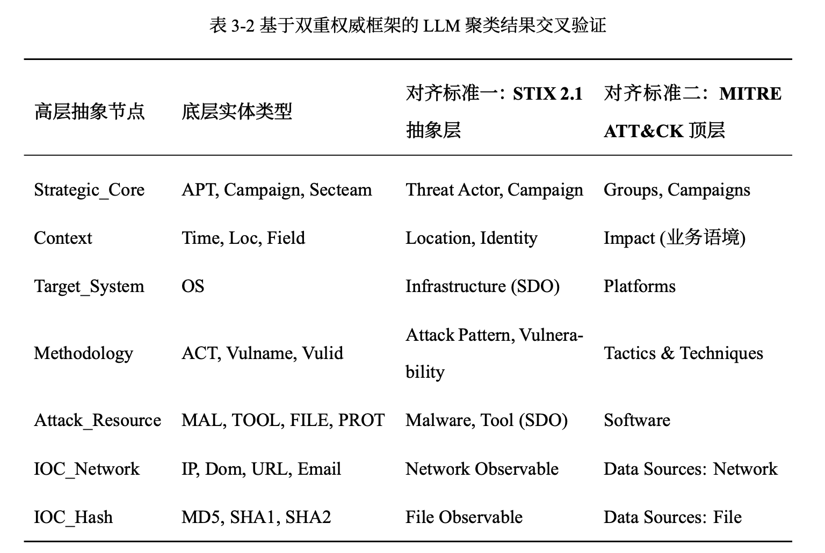
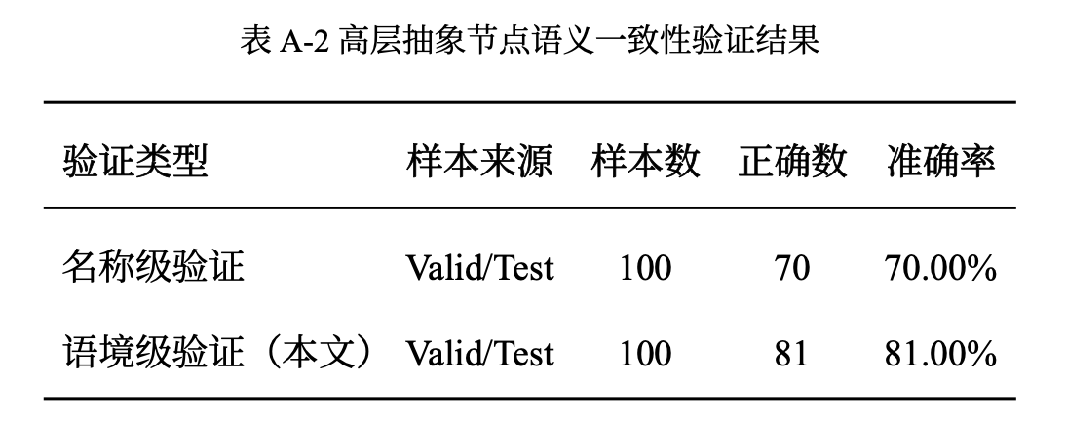
06 APT-Hier 三步构建：语义归纳 + 规则注入
Step 2 LLM 辅助语义对齐
Step 1 语义特征与层次聚类
GPT-4 命名（受控闭集）
输入各簇的细粒度标签列表 要求结合安全背景生成高层名称 7 个高层抽象节点 𝒞
Strategic_Core, Context, Target_System, Methodology Attack_Resource, IOC_Network, IOC_Hash 权威框架锚定
STIX 2.1 × MITRE ATT&CK 交叉验证
确认这 7 个节点的命名在网安领域有可解释的标准对应
LLM 能力的实证验证
只提供真实三元组语境,让 LLM 在闭集约束下独立推断它们的语义角色
语境消歧准确率 81%
① CyBERT 特征提取
• 21 类实体类型各取 APTnotes 上下文描述 • 提取 [CLS] 向量 → 实体语义嵌入 ② 成对余弦相似度矩阵
S ∈ R^{21×21}，对角高亮块揭示同源聚合 （MD5/SHA1/SHA2 极强内聚） ③ Ward 最小方差层次聚类
自适应截断（最大化轮廓系数）
收敛为 7 个结构稳定簇分支
7/18
Notes:
第二步是 LLM 辅助语义归纳。这一步是整个流程里 LLM 介入的环节,但我们对 LLM 的角色做了严格的限制和多重验证,而不是直接相信它的输出。
Ward 聚类虽然给出了 7 个簇,但它只能告诉我们哪些实体应该归在一起,无法给出每个簇在网络安全语义上的解释——它给不出"Strategic_Core""Methodology"这种有意义的类别名。这是统计方法的根本局限,也是 LLM 真正不可替代的地方。
第二件事是双框架对照:为了避免 LLM 命名过于主观,我们用 STIX 2.1 和 MITRE ATT&CK 两个权威框架对每个命名进行交叉对照,确认它们在网安领域有可解释的标准对应。比如 Strategic_Core 对应 STIX 的 Threat Actor 和 MITRE 的 Campaign Groups,Attack_Resource 对应 STIX 的 Malware/Tool 类对象。
所以我们把 7 个簇的成员标签输入 GPT-4,在受控闭集约束下,要求它结合网络安全背景为每个簇生成高层抽象命名,并显式让命名向 STIX 2.1 和 MITRE ATT&CK 两个权威框架的术语体系靠拢。最终得到 7 个高层抽象节点:Strategic_Core 对应 STIX 的 Threat Actor 和 MITRE 的 Campaign Groups,Attack_Resource 对应 STIX 的 Malware/Tool 类对象,IOC_Network 和 IOC_Hash 分别对应 STIX 的 Network Observable 和 File Observable。这样最终命名既有数据驱动的边界基础,又有权威框架的语义锚定,可解释性显著高于纯 LLM 自由命名。

Slide 11
06 APT-Hier 三步构建：语义归纳 + 规则注入
Step 1 语义特征与层次聚类
Step 2 LLM 辅助语义对齐
Step 3 确定性规则注入
原始 APT-Flat
包括 APT、CAMPAIGN、OS、URL、IP、FILE、MD5、SHA1、SHA2、VULNAME、VULID、ACT、MAL 等 21 类。
① 成对余弦相似度矩阵
S ∈ R^{21×21}
对角高亮块揭示同源聚合 MD5/SHA1/SHA2 极强内聚
② Ward 最小方差层次聚类
基于相似度结构进行层次聚合
收敛为 7 个结构稳定簇分支
GPT-4 命名（受控闭集）
输入各簇的细粒度标签列表 要求结合安全背景生成高层名称 7 个高层抽象节点 𝒞
Strategic_Core, Context, Target_System, Methodology Attack_Resource, IOC_Network, IOC_Hash 权威框架锚定
STIX 2.1 × MITRE ATT&CK 交叉验证
确认这 7 个节点的命名在网安领域有可解释的标准对应
LLM 能力的实证验证
只提供真实三元组语境,让 LLM 在闭集约束下独立推断它们的语义角色
语境消歧准确率 81%
不使用 LLM 生成关系 → 幻觉
仅用 LLM 做高层命名 三条约束原则
① 闭集词表约束 ② 单向映射（底层→高层） ③ 语义一致性（确定性字典） 注入规模
1,253 条 subClassOf 三元组精准生成 代码级校验（零随机生成） 风险规避
从源头切断事实幻觉
与语义漂移风险
→
→
7/18
Notes:
第三步，确定性规则注入。这一步是整个流程的关键设计。我们没有让 LLM 直接生成层级关系,原因是网络安全图谱对事实一致性要求非常高,如果让大模型自由生成"某实体属于某类别"这样的关系,容易引入幻觉和语义漂移。
所以这一步采用预定义的映射字典,通过脚本确定性地生成 subClassOf 三元组。整个过程遵循三条约束:闭集词表约束(不引入任何新实体)、单向映射(只允许底层实体指向高层抽象节点)、语义一致性(由确定性字典硬隔离开放域发散)。

Slide 12
07 APT-Hier 规模统计与拓扑度量
数据集规模对比
数据集 | 实体数 | 关系数 | 三元组 | 说明
APT-Flat | 1,476 | 11 | 4,746 | 基础事实图谱（前期工作）
APT-Hier（本文） | 1,483 | 12 | 5,999 | 新增7节点+1,253条subClassOf
Gromov δ-双曲性：层级拓扑量化指标
δ 越小 → 图谱越接近纯树结构 → 越适合双曲嵌入 δ = 0 表示纯树
数据集 | 类型 | 均值 Gromov δ | 最大 Gromov δ | 说明
FB15k-237 | 通用复杂网状（弱层级参考） | 1.34 | 3.5 | 地理/事实关系图谱
APT-Flat | 网络安全事实图谱 | 0.2566 | 2.0 | 重构前基线
APT-Hier（本文） | 网络安全层级图谱 | 0.1957 ↓ | 2.0 | 与 WN18RR（0.24）同量级
WN18RR | 通用极强层级（强层级参考） | 0.24 | 2.0 | 词网上下位体系
▶ 层级关系注入后 δ: 0.2566 → 0.1957，树状拓扑特征增强，为双曲空间建模提供结构基础（抽样 N=5000 四元节点组）
8/18
Notes:
从规模上看,APT-Flat 有 1,476 个实体、11 类关系、4,746 条三元组;重构后的 APT-Hier 增加了 7 个高层抽象节点和 1,253 条 subClassOf 关系,总共 1,483 个实体、12 类关系、5,999 条三元组。
为了客观评估这种重构是否真正改变了图谱拓扑,我们计算了 Gromov δ-双曲性指标。结果显示,平均 δ 值由 0.2566 降至 0.1957,说明重构后图谱整体更接近树状层级结构,为后续双曲空间建模提供了数据结构层面的依据。
我对这个结果的理解是：它不能单独证明每一条层级关系都是最优的，但可以说明重构后图谱整体更接近树状层级结构。因此，它为后续双曲空间建模提供了数据结构层面的依据。

Slide 13

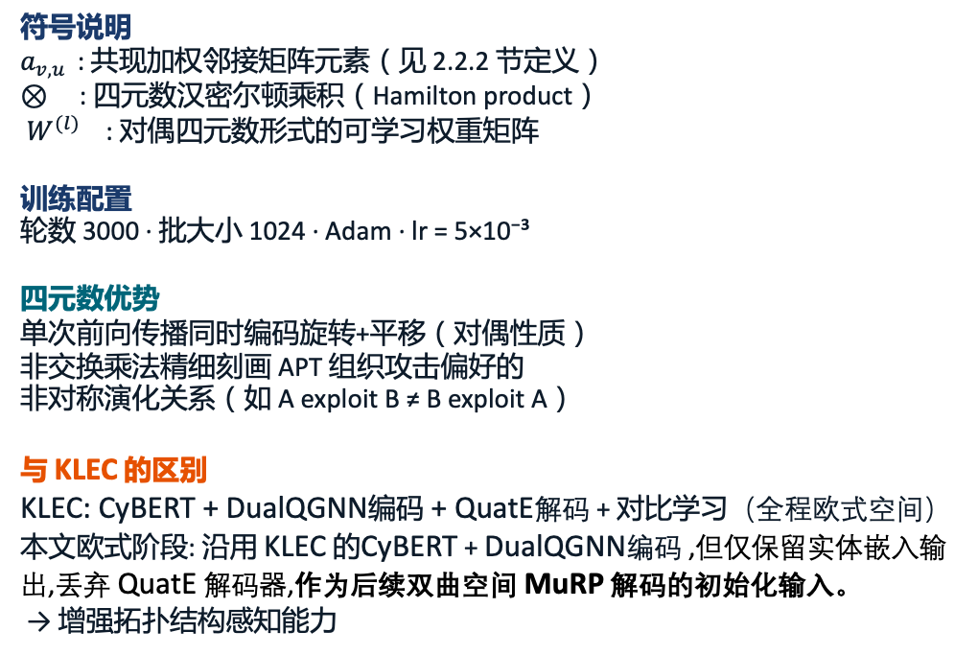
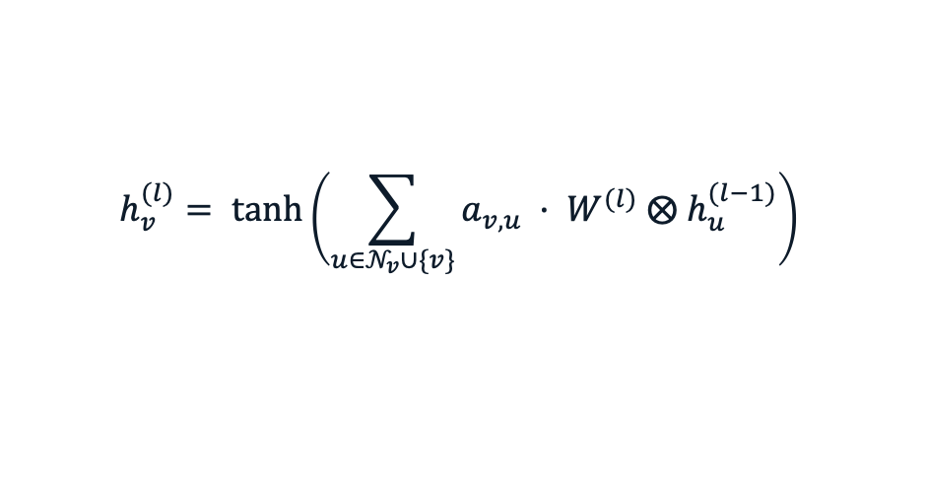
08 阶段一：欧式空间语义编码（CyBERT + DualQGNN）
① 语义初始化：CyBERT 领域先验
核心公式
用 CyBERT 对每个实体做领域语义初始化
来源：APTnotes 威胁情报语料，网络安全领域特征预训练提取 做法：检索实体上下文 → 输入 CyBERT → 提取 [CLS] 向量 效果：相比随机初始化，提供丰富领域语义先验 继承自 KLEC [44]
$$h_{v}^{(l)}= tanh⁡\left(\sum_{u∈𝒩_{v}∪\{v\}}{a_{v,u}} · W^{(l)} ⨂{ h}_{u}^{(l−1)}\right)$$
符号说明
$a_{v,u}$ : 共现加权邻接矩阵元素（见 2.2.2 节定义） ⊗ : 四元数汉密尔顿乘积（Hamilton product） $W^{(l)}$ : 对偶四元数形式的可学习权重矩阵 训练配置
轮数 3000 · 批大小 1024 · Adam · lr = 5×10⁻³ 四元数优势
单次前向传播同时编码旋转+平移（对偶性质） 非交换乘法精细刻画 APT 组织攻击偏好的 非对称演化关系（如 A exploit B ≠ B exploit A） 与 KLEC 的区别
KLEC: CyBERT + DualQGNN编码 + QuatE解码 + 对比学习（全程欧式空间） 本文欧式阶段: 沿用 KLEC 的CyBERT + DualQGNN编码 ,但仅保留实体嵌入输出,丢弃 QuatE 解码器,作为后续双曲空间 MuRP 解码的初始化输入。
→ 增强拓扑结构感知能力
▼
② 结构编码：DualQGNN（NoGE 架构）
四元数图神经网络捕获邻域结构
• Levi 图变换：关系节点与实体节点同等参与消息传递 • 共现加权邻接：$a_{v,u}= λ·\frac{\#C(v,u)}{\#C(v)}$（与第2.2.2节一致） • 四元数空间：
基于非交换特性刻画有向偏好（包含旋转与平移） • L=1 层聚合（控制稀疏图谱的过平滑风险）
9/18
Notes:
接下来进入模型层的第一阶段：欧式空间语义编码。这一阶段的核心目标是为后续双曲空间提供具备拓扑感知能力的初始特征。这一阶段我们直接复用了两个成熟组件:用 CyBERT 对每个实体做领域语义初始化,再用 DualQGNN 这个四元数图神经网络捕获邻域结构。考虑到 APT 图谱稀疏,我们把聚合层数限制为 L=1以控制过平滑风险。这一阶段的输出是 256 维的欧式向量,它将作为下一阶段双曲建模的起点。

Slide 14
09 跨空间桥接：Norm Clipping + 指数映射
为什么不直接双曲训练？
① 梯度更新须在切空间投影，易数值不稳定 ② 随机初始化在曲面上频繁发散 ③ CyBERT 语义特征（欧式）无法直接嵌入双曲架构
步骤 1 Norm Clipping（防边界坍缩）
$h ̃E = hE$if ‖h_{E}‖ ≤ 1.0
$h ̃E = hE · \frac{1.0}{‖h_{E}‖}$if ‖h_{E}‖ > 1.0
步骤 2 指数映射（切空间 → 庞加莱球）
$$h_{H}^{(0)}= \exp_{0}^{c} ( h ̃E ) = tanh⁡(\sqrt{c}·‖h ̃E‖) · \frac{h ̃E}{\sqrt{c}·‖h ̃E‖}$$
局部等距性
信息区分性
初始化稳定
在原点邻域内，指数映射保持欧式度量关系，语义聚类结构不发生显著扭曲
exp 为单射映射：不同欧式向量 → 不同双曲点，信息传递无混叠
映射后表示分布于庞加莱球中间区域，避免边界区域梯度衰减
10/18
Notes:
接下来是跨空间的桥接。
其核心公式为：
它其实物理意义极其明确，分为左右两半： 右半部分的单位向量负责‘定向’。它绝对保留了欧式空间中已经区分好的语义方向，保证实体的特征不跑偏；
左半部分的 $\tanh$ 函数负责‘定界’。无论欧式向量原本有多长，它都能作为一个完美的减震器，将特征平滑地压缩到庞加莱球的合法边界内，彻底避免越界导致的梯度爆炸。
由于指数映射在原点邻域具有局部等距性且为严格单射,欧式空间的语义结构能够无混叠地迁移到双曲空间。

Slide 15
10 阶段二：庞加莱球双曲解码（MuRP 评分模型）
① 双曲距离（Poincaré Ball）
$$d_{𝔹}(x,y) = \frac{2}{\sqrt{c}}· arctanh⁡(\sqrt{c}·‖−x ⊕c y‖)$$
边界区域增长速率远快于欧式距离 → 叶子节点在接近球面处可被有效区分（缓解几何拥挤）
② 关系驱动变换（语义加权 + 层级平移）
$h′ = \exp_{0}( \log_{0}{(h_{H})} ⊙ Rr )$ （语义维度加权，聚焦关系特异特征）
$t′ = t_{H} ⊕_{ℳ} r_{r}$（莫比乌斯加法，刻画层级平移跃迁）
③ 最终评分函数
$$fscore(h,r,t) = −d𝔹( h′r, t′r ) + bh + bt → t^{∗} = arg⁡\max_{t}{fscore(h,r,t)}$$
④ 联合损失函数
$$ℒtotal = ℒBCE + λ · ℒaux λ = 0.1$$
11/18
Notes:
经过桥接，特征进入第二阶段:庞加莱球双曲解码。
双曲空间(庞加莱球)就是另一种流形,只不过它的弯曲方向和球面相反。球面是"正曲率"——表面向外鼓;双曲空间是"负曲率"——表面向内凹陷。负曲率带来的最神奇的性质就是:空间体积随半径指数级膨胀,所以能容纳树状层级结构里那种"越往下分叉越多"的几何形态。
这里我们选用 MuRP 评分模型。双曲空间越靠近边界容量越大,能自然地将底层叶子节点推向边缘,从而缓解欧式空间的"几何拥挤"问题。
在欧式空间里，加权很简单，直接相乘即可。但双曲庞加莱球是一个弯曲的非欧空间，直接进行矩阵相乘会破坏原有的几何性质，导致节点脱离球面。因此，我们采取了‘展平-加权-还原’的策略：
具体来说,先用对数映射 log0​ 将头节点从双曲空间投影到原点处的欧式切空间;在这个平直的切空间里,用关系特定权重矩阵 Rr 进行逐元素相乘,提取关系特异性;最后通过指数 exp0 还原回双曲空间。
对尾实体,我们则加入关系平移项:
其中，⊕M ​ 表示双曲空间中的 Möbius 加法，r_{r} 是关系对应的双曲平移向量。通过这一步，关系不仅参与头实体的缩放变换，也参与尾实体侧的层级位置调整。
这里可以注意到，同一个关系 r 在我们的设计里其实有两套参数:大写 R_r 管"头实体在哪些维度上聚焦",小写 r_r 管"尾实体在树状结构里跳到哪里"。这种把缩放和平移解耦的设计,是 MuRP 评分函数最核心的几何直觉。
最终三元组评分函数为：
其中 dB是庞加莱球中的双曲距离,bh和 bt是实体偏置项。由于前面有负号,h′与 t′在双曲空间中距离越近,得分就越高,表示该三元组越可能成立。
训练过程中采用二分类损失区分真实三元组和负采样三元组，并加入辅助正则项：
对这些关系下的三元组进行排序评估，从而对应“攻击目标预测、工具使用预测和漏洞利用预测”三类业务场景。

Slide 16
11 实验设置：数据集 · 评估设定 · 基线 · 超参
数据集划分（APT-Hier）
7 个对比基线（覆盖三类几何空间）
划分 | 实体 | 三元组 | 说明
训练集 | 1,483 | 5,051 | 含subClassOf（仅训练，不评估）
验证集 | 1,476 | 474 | 仅原始11种事实关系
测试集 | 1,476 | 474 | 仅原始11种事实关系
模型 | 类别 | 关键特点
TransE | 欧式平移 | h+r≈t，参数少，关系模式有限
ComplEx | 欧式复数 | 厄米内积，支持非对称关系
CompGCN | 图神经网络 | 实体-关系联合更新，多关系GCN
NoGE | 图神经网络 | DualQGNN+共现加权，对偶四元数图编码
KLEC | 图神经网络+领域语义 | NoGE+CyBERT初始化+对比学习（本文欧式阶段同架构）
MuRP | 双曲基线 | 庞加莱球多关系嵌入（本文双曲阶段同评分函数）
AttH | 双曲+注意力 | 关系旋转+反射，复杂度更高
评估设定设计
关键超参数（验证集网格搜索）
单向尾实体预测：仅评估 (h,r,?)，不做双向平均 关系过滤：评估范围 ℛ_pref = {target, use, exploit} 全量候选池：|ℰ| = 1,483 全实体打分排序 严格过滤：剔除训练/验证/测试中所有已知真实边 指标体系：Hits@10（首要）·Hits@3·Hits@1·MRR（综合）·MR（辅助）
欧式阶段：d=256，bs=1024，Adam，lr=5×10⁻³，轮数 3000，L=1
双曲阶段：d=128，bs=128，RSGD，lr=20，轮数 500，负采样 100
跨空间衔接：截断对齐(256→128) + 模长截断 + 指数映射 → 庞加莱球 环境：Google Colab Pro，NVIDIA Tesla T4（15GB VRAM）
12/18
Notes:
本文重点针对 target、use、exploit 三类关系，对应攻击目标、工具使用和漏洞利用预测。
在训练部署上，两阶段采用了不同的优化策略：欧式阶段使用 Adam 优化器，嵌入 256 维，训练 3000 轮；而双曲阶段因为在黎曼流形上，我们改用黎曼随机梯度下降（RSGD），嵌入 128 维，训练 500 轮。
我们将欧式阶段输出的 256 维特征，通过指数映射压缩到 128 维的双曲空间。这并非信息丢失——由于双曲空间内部具有指数级容量，128 维已足以承载极其复杂的层级结构，反而能强制模型滤除欧式空间中的结构噪声。
总结来说,本模型通过"欧式语义初始化、指数无损映射、双曲测地线解码"这一完整链路,把欧式空间的语义稳定性和双曲空间的层级表达能力有机地结合了起来。

Slide 17
12 整体性能对比（一）：通用链接预测
APT-Flat 上通用链接预测（控制实验：仅验证模型层双空间框架）
模型 | Hits@10 | Hits@3 | Hits@1 | MRR | MR↓
TransE | 0.462 | 0.387 | 0.016 | 0.208 | —
ComplEx | 0.466 | 0.437 | 0.406 | 0.427 | —
CompGCN | 0.542 | 0.438 | 0.412 | 0.443 | —
NoGE | 0.602 | 0.535 | 0.514 | 0.539 | 156.82
KLEC | 0.606 | 0.550 | 0.522 | 0.546 | 129.59
MuRP（纯双曲） | 0.621 | 0.556 | 0.508 | 0.546 | 129.59
AttH | 0.535 | 0.399 | 0.336 | 0.398 | 126.89
Ours（w/o Hier） | 0.682 | 0.626 | 0.585 | 0.577 | 117.85
0.621 → 0.682
MuRP → Ours（w/o Hier）
Hits@10 提升
欧式初始化的独立贡献：即使不引入层级本体重构，
两阶段框架已优于纯双曲随机初始化 +6.1pp
APT-Hier 上通用链接预测（完整方法实验）
模型 | Hits@10 | Hits@3 | Hits@1 | MRR | MR↓
KLEC | 0.626 | 0.564 | 0.287 | 0.430 | 209.57
MuRP | 0.718 | 0.649 | 0.592 | 0.632 | 126.56
Ours-Full | 0.731 | 0.660 | 0.602 | 0.643 | 135.97
▶ 完成层级本体重构后，MuRP 从 0.621 升至 0.718 ，Ours 从 0.682 升至 0.731
说明数据层层级结构对双曲模型有放大效应，且数据层和模型层是叠加生效的
13/18
Notes:
实验部分,我们在 APT-Flat 和 APT-Hier 两个数据集上,对比了欧式、图神经网络、双曲三类共七个基线模型。
先看通用链接预测(指向第一张表)。
我们把实验设计成两层:APT-Flat上的控制实验单独验证模型层双空间框架的独立贡献,APT-Hier 上的完整方法实验验证数据层和模型层叠加的整体效果。
在 APT-Flat 上,纯双曲 MuRP 的 Hits@10 是 0.621,本文方法在不使用层级先验的情况下提升到 0.682。这部分增益和数据层完全无关,纯粹说明欧式语义初始化能给双曲优化提供更稳定的起点。
而在 APT-Hier 上,两个模型都进一步上升,证明层级重构对双曲模型存在放大效应——数据层和模型层是叠加生效的。

Slide 18
13 主实验：APT-Hier 攻击偏好预测
APT-Hier 完整对比(候选池1483,严格过滤)
同方法在 APT-Flat 上的偏好预测结果(对照参考)：
模型 | Hits@10 | Hits@3 | Hits@1 | MRR | MR↓
TransE | 0.176 | 0.093 | 0.044 | 0.090 | 413.04
ComplEx | 0.176 | 0.118 | 0.074 | 0.111 | 429.68
CompGCN | 0.186 | 0.147 | 0.069 | 0.118 | 377.14
NoGE | 0.196 | 0.137 | 0.088 | 0.127 | 382.24
KLEC | 0.284 | 0.142 | 0.082 | 0.140 | 380.48
MuRP | 0.435 | 0.336 | 0.252 | 0.324 | 146.12
AttH | 0.152 | 0.123 | 0.098 | 0.126 | 442.97
Ours-Full（本文） | 0.514 ★ | 0.410 ★ | 0.337 ★ | 0.428 ★ | 159.59
模型 | Hits@10 | Hits@3 | Hits@1 | MRR | MR↓
KLEC | 0.453 | 0.417 | 0.394 | 0.403 | 302.74
MuRP | 0.420 | 0.336 | 0.238 | 0.238 | 119.89
Ours | 0.471 | 0.377 | 0.314 | 0.314 | 156.06
关键发现
① 欧式基线 KLEC 在 APT-Hier 上下降 0.453 → 0.284 (subClassOf 层级对欧式建模有干扰) ② MuRP 在 Hier 上提升 0.420 → 0.435 ③ Ours 持续提升 0.471 → 0.514 (+4.3pp) ④ MR（159.59）非最优 → 正常现象
MR 对长尾误排敏感；Hits@10/MRR
更能反映前列检索质量
▶ 任务驱动单向评估设定下（ℛ_pref={target,use,exploit}，候选池1483），完整方法整体优于多类基线
14/18
Notes:
接下来是本文的核心任务,攻击偏好预测
需要说明的是,这个任务的设定比通用链接预测更难,所以表中绝对数值不能直接和其他 KGC benchmark 比较。
最值得注意的是KLEC 这个我们实验室的前期工作,在 APT-Flat 上 Hits@10 能达到 0.453,但到了 APT-Hier 上反而跌到 0.284——下降了 17 个百分点。反过来,双曲基线 MuRP 在同一组数据上是稳定上升的。
欧式模型跌、双曲模型升,这是同一份层级先验在两种几何空间下产生的完全相反的响应。它清楚地说明:层级结构必须遇到匹配的几何容器才能转化为预测能力,否则反而是干扰。
本文完整方法在 APT-Hier 上达到 Hits@10 = 0.514,在四个排序指标上都取得最优——相对 MuRP 提升 7.9 个百分点,相对 APT-Flat 上的同方法变体提升 4.3 个百分点。这两个对比分别验证了模型层和数据层各自的独立贡献。

Slide 19
14 消融实验：组件有效性与协同关系
配置变体 | 几何空间 | 层级重构 | 欧式初始化 | Hits@10 | Hits@3 | Hits@1 | MRR | MR↓
完整模型（Ours） | 欧式 → 双曲 | ✓ | ✓ | 0.514 | 0.410 | 0.337 | 0.428 | 159.59
w/o 层级本体重构 | 欧式 → 双曲 | ✗ | ✓ | 0.471 | 0.377 | 0.314 | 0.367 | 156.06
w/o 欧式语义迁移 | 纯双曲（随机init） | ✓ | ✗ | 0.435 | 0.336 | 0.252 | 0.324 | 146.12
w/o 双曲建模 | 纯欧式 | ✓ | ✗ | 0.284 | 0.142 | 0.082 | 0.140 | 380.48
发现 1：层级本体重构提供稳定增益
发现 2：双曲建模是核心机制
发现 3：两层存在协同依赖
去掉数据层：0.514 → 0.471（-0.043，-8.4%）
层级先验为双曲阶段提供额外结构信号
但去掉数据层时模型仍有功能（0.471>0.435）
去掉双曲建模：0.514 → 0.284（-0.230，-44.7%）
仅有层级数据 + 欧式模型反而比无层级更低
→ 欧式空间无法有效利用 subClassOf 结构信号
去掉欧式初始化：0.514 → 0.435（-0.079，-15.4%）
任一组件缺失均削弱整体性能
数据层层级约束 ↔ 模型层双曲建模相互增强
完整 vs w/o Hier
w/o Hyp 降幅最大
协同 > 独立之和
去除双曲建模（纯欧式）后 Hits@10 = 0.284，低于 APT-Flat 上的欧式基线（最高 0.606）— 印证欧式空间对 subClassOf 结构信号的负迁移
15/18
Notes:
系统地去除了三个组件,Hits@10 从完整模型的 0.514,依次下降到 0.471、0.435、0.284——也就是说,去掉双曲建模带来的性能损失最大,直接跌掉将近一半。

Slide 20
15 双曲空间几何解释 + 层级约束注入规模敏感性
庞加莱球中三类偏好关系的径向分布
层级约束注入规模敏感性（N=0%→100%）
target
目标行业预测
注入比例 | 约束数量 | Hits@10 | MRR | ΔHits@10 | 累计占比
0%（基准） | 0 | 0.471 | 0.367 | — | —
25% | 313 | 0.481 | 0.357 | +0.010 | 23.3%
50% | 627 | 0.485 | 0.371 | +0.014 | 32.6%
75% | 940 | 0.500 | 0.406 | +0.029 | 67.4%
100%（本文） | 1,253 | 0.514 | 0.428 | +0.043 | 100%
r ≈ 0.3–0.4
（内层）
集中于球心区域，攻击组织与目标行业关联稳定，局部簇结构清晰
use
工具使用预测
r ≈ 0.6–0.7
（中层）
分布较分散，反映工具在不同组织间的复用现象
规律解读
exploit
漏洞利用预测
早期注入（0%→25%）：Hits@10 ↑0.010，MRR 反而 ↓0.010 → 少量约束首先改善粗粒度召回（进入前10），而非精细排序位置（MRR衡量） 随比例增加：层级信号逐渐丰富，Hits@10 与 MRR 在75%后同步改善 结论：完整注入（100%）在当前规模下无噪声累积，整体趋势较稳定
r → 1.0
（边界区域）
最稀疏，时效性强，预测难度最高
层级分布与任务难度的几何对应：
exploit 分布于球面边缘（高分散）→ 预测难度最高（稀疏关系+时效性强）
target 紧凑聚集于内层 → 历史攻击模式稳定，模型学习更充分
16/18
Notes:
我们还做了层级约束的注入规模敏感性实验,结果在 PPT 上——简单说就是从 0% 注入到 100%,Hits@10 稳步上升,没有出现拐点,说明 LLM 受控重构策略在当前规模下不会引入明显噪声。

Slide 21
16 研究局限性与未来展望
当前局限性
未来研究方向
数据规模偏小
时序双曲嵌入
1,483 实体 / 474 条测试三元组，统计结论外推范围受限
引入时序分量 t 到实体嵌入，建模 APT 工具链更替与战术演化规律，预测新兴攻击向量
多模态威胁情报融合
静态图谱假设
整合网络流量日志、PE文件静态特征、系统调用轨迹等多模态数据到 KG 实体表示
未建模 APT 组织工具链随时间的迭代演化，无法捕获新型攻击向量的涌现规律
跨域知识图谱预训练
两阶段超参独立
基于本框架做跨安全子领域预训练+域自适应微调，扩展至漏洞管理/入侵检测
欧式与双曲阶段超参分开搜索，缺端到端联合优化机制，存在次优化风险
可解释性增强
注意力机制可视化 + 路径推理解释 + 证据三元组溯源，服务真实安全运营工作流
基线覆盖局限
文本增强 KGE（KG-BERT类）与纯双曲图神经网络（HGCN）未纳入——
前者在当前数据规模下过拟合风险高，后者需更密集图结构
更大规模验证
在更多 APT 图谱与更大规模数据上验证框架的泛化性与稳健性
17/18
Notes:
本文存在一些不足。首先，APT 威胁情报数据规模仍然较小，实验结论还需要在更大规模、多来源数据集上进一步验证。其次，本文的层级关系主要通过实体类型映射注入，对更细粒度的事件级、时间演化级攻击偏好建模还不充分。未来可以进一步结合动态知识图谱、时间序列建模和更细粒度的威胁情报抽取方法，提升模型在真实攻防场景中的应用能力。

Slide 22
总 结
本文三项主要贡献
贡献 1
APT-Hier 层级化数据集
贡献 2
欧式—双曲两阶段表示学习
贡献 3
系统实验验证
构建先验本体约束集合 Ω_onto = {𝒱_closed, 𝒞, ℳ, ℛ_hier}
LLM辅助归纳7个高层节点，确定性规则注入1,253条subClassOf
Gromov δ: 0.2566 → 0.1957，树状拓扑特征增强
CyBERT + DualQGNN 在欧式空间捕获局部语义与结构
Norm Clipping + 指数映射实现跨流形平滑迁移
MuRP 在庞加莱球中建模全局层级结构
APT-Hier偏好预测: Hits@10=0.514，MRR=0.428
任务驱动单向严格过滤评估协议
消融+敏感性分析验证协同效应
【数据层先验本体约束 + 模型层双空间建模 = 协同提升 APT 组织攻击偏好预测精度】
感谢各位评委老师的宝贵时间，请批评指正！
18/18
Notes:
最后总结本文的主要工作。
第一,本文构建了面向层级结构的 APT-Hier 数据集。相比原始 APT-Flat,APT-Hier 通过 7 个高层抽象节点和 1,253 条 subClassOf 关系,为原始威胁情报图谱补充了显式层级先验,采用的是"LLM 语义归纳 + 确定性规则注入"的受控方式,避免了开放域生成的幻觉风险。
第二，本文提出了欧式——双曲两阶段表示学习框架。第一阶段利用欧式空间学习稳定语义表示，第二阶段通过指数映射迁移到庞加莱球，并使用双曲测地线距离进行层级结构优化和偏好排序。该设计缓解了纯欧式空间的几何容量不足，也降低了直接双曲随机初始化的优化难度。
第三,本文围绕通用链接预测、攻击偏好预测、消融实验和敏感性分析开展了系统评估。在 APT-Hier 攻击偏好预测任务中,完整模型 Hits@10 达到 0.514,在四个主要排序指标上都取得最优,消融实验也明确分解出了数据层和模型层各自的独立贡献以及二者的协同关系。
以上就是我的汇报，请各位老师批评指正，谢谢！

